Slide 1


Welcome
GEOGRAPHY AND
TOPOGRAPHY
to our class
Cre:Nhóm…
test

Slide 2
第一部分：新课导入
Menu
第二部分：新课授课
第三部分：课堂小结
第四部分：互动思考

Slide 3
01
新课导入

Slide 4



观看挂图上的景观图，请说明这些地形区
山地
高原
丘陵

Slide 5


你知道有哪些山脉吗？
CHINA
请将主要山脉在课本上标记

Slide 6
02
新课授课

Slide 7
1
2
地形类型多样
山区面积广大
地势西高东低
呈阶梯状分布

Slide 8
四大高原
四大盆地
三大平原
青藏高原
内蒙古高原
黄土高原
云贵高原
塔里木盆地
准噶尔盆地
柴达木盆地
四川盆地
东北平原
华北平原
长江中下游平原

Slide 9
我国的地形区都镶嵌在纵横交错的山脉之间
呈三级阶梯状分布

Slide 10
三级阶梯
第一级阶梯以高原为主，平均海拔为 4000米
第二级阶梯以高原盆地为主，平均海拔为 1000~ 2000米
第三级阶梯以平原、丘陵为主，平均海拔多在500米以下。陆地向海洋自然延伸而形成的地形是大陆架。我国的大陆架非常宽广。

Slide 11
东西走向
天山— 阴山、昆仑山— 秦岭、南岭
东北— 西南走向
大兴安岭— 太行山— 巫山— 雪峰山长白山— 武夷山
台湾山脉
西北— 东南走向
阿尔泰山 祁连山
南北走向
横断山脉 贺兰山
弧形山脉
喜马拉雅山

Slide 12
我国地势西高东低，有利于海上的湿润气流向我国内陆推进，为我国广大地区带来了丰沛的降水。
对气候的影响
我国的大江大河大多发源于第一级阶梯，自西向东奔流入海。在阶梯与阶梯的交界处，水能资源丰富，有利于修建水利工程。
对河流的影响
自西向东的河流沟通了我国东西部的交通，但是高大山脉也成了我国东西交通的巨大障碍。
对交通的影响

Slide 13
03
课堂小结

Slide 14
本 课 小 结
我国地势的特征是西高东低，呈三级阶梯状分布。这种地势特点对气候、河流、交通几个方面都有影响，我们应该充分认识其有利影响与不利影响，寻找对自然环境的合理开发利用。

Slide 15
我国地形复杂多样，山区面积广大。我国开发利用山区时，既要做到发展经济，又要注意生态环境保护，并预防和避免一些山区的自然灾害的发生。

Slide 16
我国的山区如何开发
山区的森林资源可以采取有计划的采伐，采取多种经济林木等方法开发山区，同时又可以防止崩塌、滑坡、泥石流等自然灾害的发生。山区的草地可以采用轮种，有计划的利用等方法保护草场资源，同时山区的畜牧业发展要考虑草场的承受力，不可过度放牧。发展山区的旅游业，保护山区的原有植被山区地区发展可以采用多种形式，但在发展经济的同时，注意生态环境保护。

Slide 17
04
互动思考

Slide 18

1.我国地形、地势总的特点是（ ）
①地势西高东低 ②河流、湖泊众多 ③呈阶梯状分布 ④森林覆盖面积大 ⑤地形复杂多样 ⑥山区面积广大
A.①③⑤⑥ B.①②③④ C.②③④⑥ D.①②④⑤

Slide 19
2. 下列山脉与大兴安岭走向一致的是（ ）
A．秦岭 B．阴山 C．喜马拉雅山 D．巫山

Slide 20
3. 我国山区面积广大，下列说法不正确的是（ ）
A ．适宜发展林业、牧业、采矿业
B ．利于形成多样化的民俗
C ．坡度大，不利于发展种植业
D ．交通不便，旅游资源贫乏

Slide 21
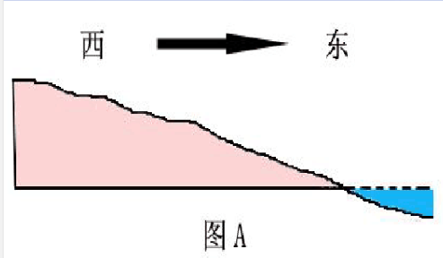
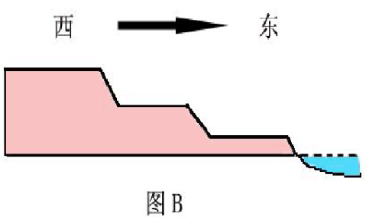
图A和图B 所显示的地势特点均为西高东低，我国属于哪种情况呢？

Slide 22

对比中国与美国、印度的地形，及耕地面积
我国山地多，平原少，耕地不足，我国的耕地只占国土面积约 10％。而印度是亚洲耕地面积最大的国家，美国的耕地面积占总面积的一半以上。

Slide 23
我国 2/3 以上的贫困县主要分布在中、西部山区，请讨论回答，造成西部一些地区贫
困的原因可能是什么？我国政府采取了哪些措施帮助贫困地区人口摆脱贫困，你还有什么好建议？
请思考

Slide 24
Thanks
GEOGRAPHY AND
TOPOGRAPHY
SEE YOU AGAIN
Cre:Nhóm…
test

